Slide 1
Personlig webbsida
När vi söker jobb kan det vara viktigt att visa för potentiella arbetsgivare vad vi kan. De flesta frontendutvecklare har en "portfolio", en webbsida där man lägger upp de projekt man har jobbat med.
Från och med nu kan du lägga upp övningarna du gör online. Det går bra att göra de första med CodePen eller JS Bin. GitHub Pages är en bra plattform för att skapa enkla webbsidor för projekt: https://pages.github.com/
Skapa ett konto på GitHub och ett repository.

Slide 2
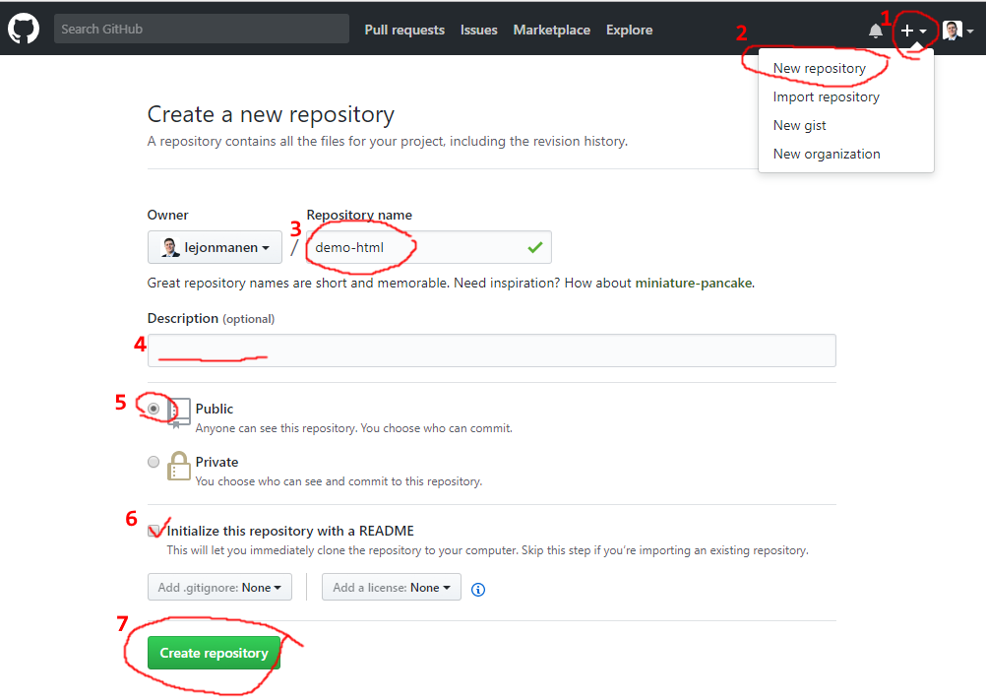

Slide 3
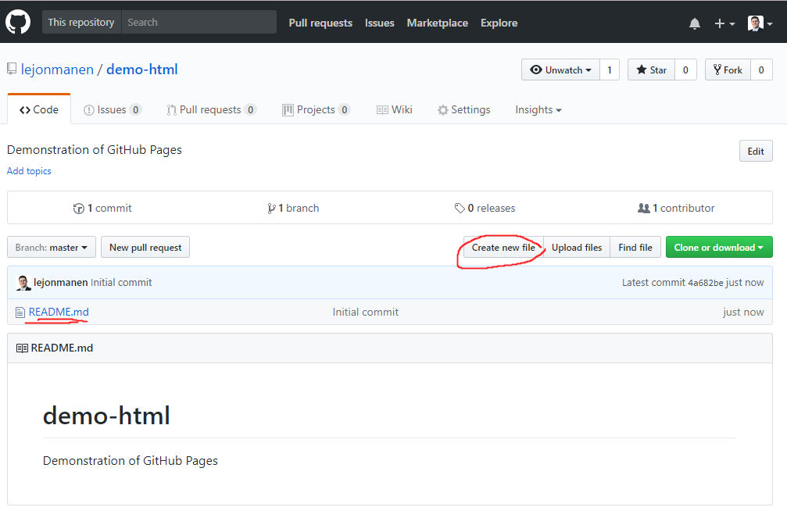
Notes:
README.md finns redan i repot, eftersom du kryssade i en ruta i förra steget.
Skapa nu en ny fil

Slide 4
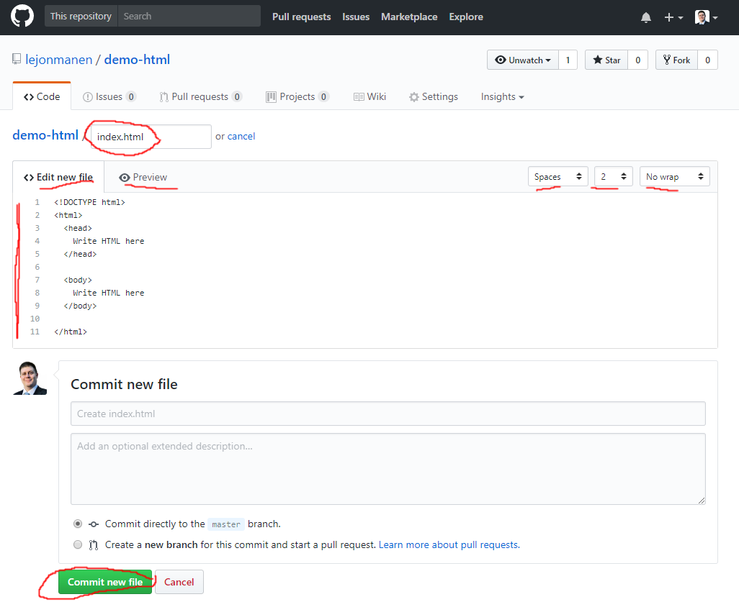
Notes:
Grundläggande HTML-fil, bara så att vi kan testa GitHub Pages.

Slide 5
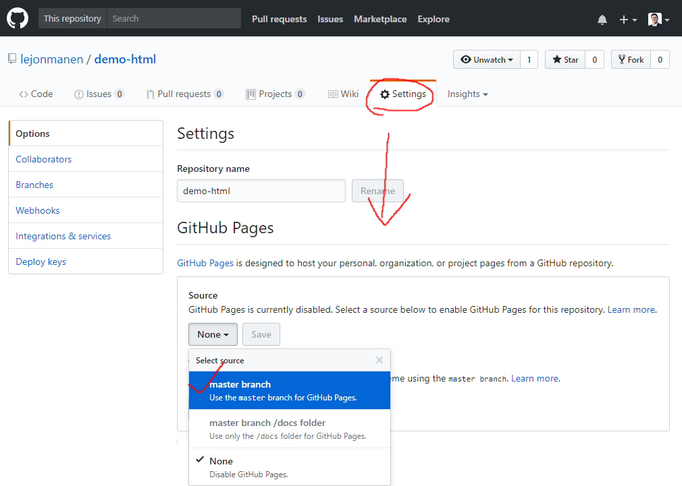
Notes:
Längst ner i Settings finns GitHub Pages. Ställ in din main branch som Source.
GitHub kommer att ge dig en länk till den publicerade sidan.

